Slide 1


ГУО «Средняя школа г.п.Мир им.А.И.Сташевской»

Slide 2
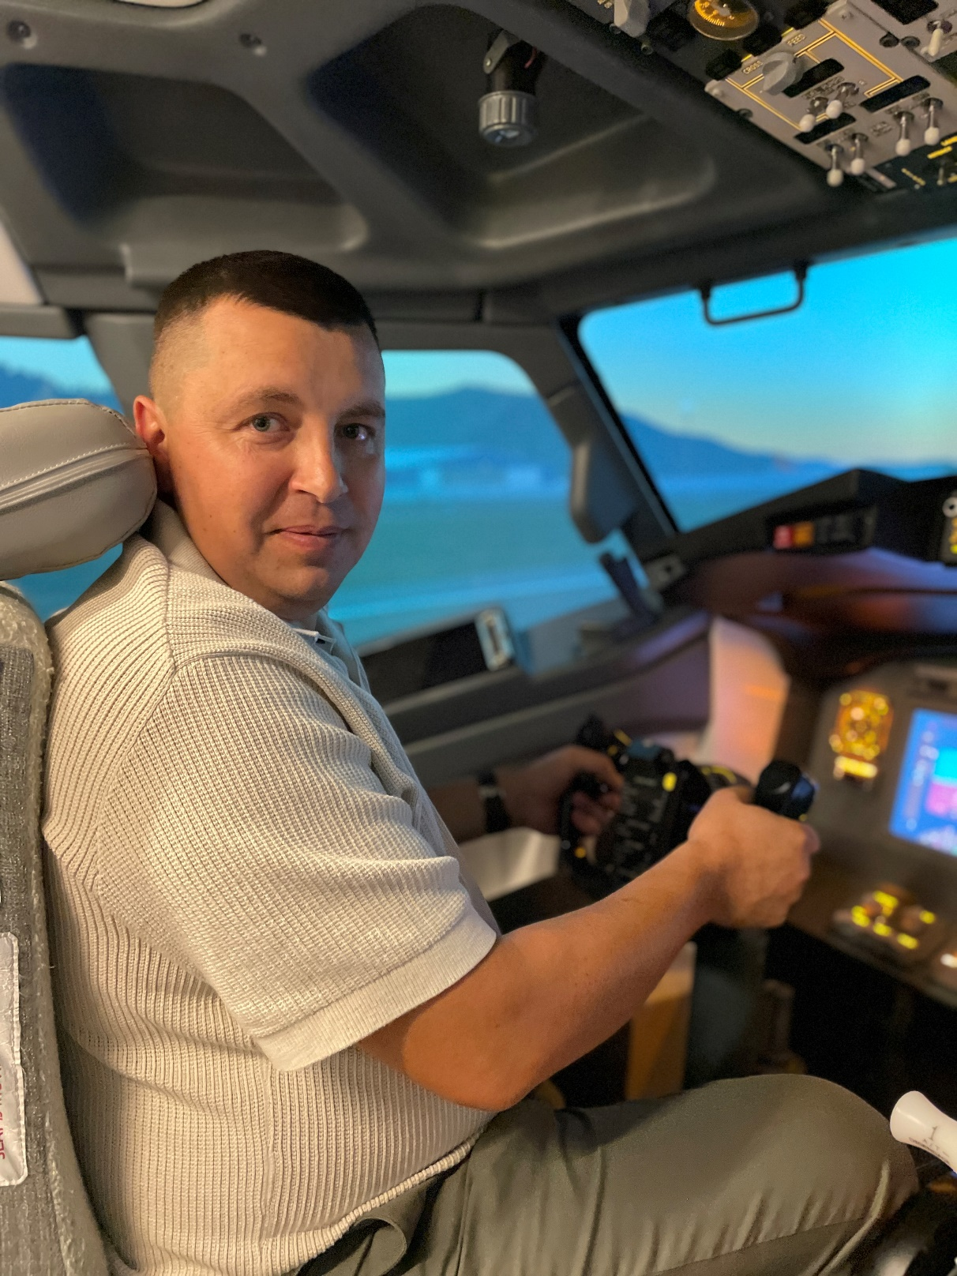


Slide 3





